Slide 1
LA CRÓNICA PERIODÍSTICA

Slide 3
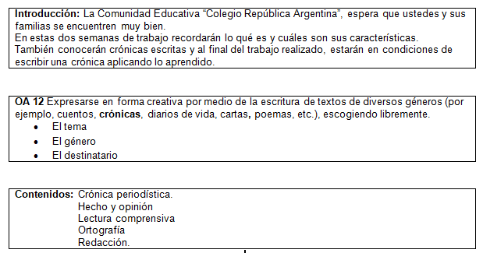

Slide 4
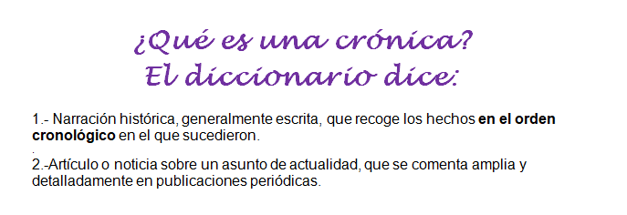

Slide 6
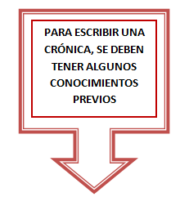

Slide 8
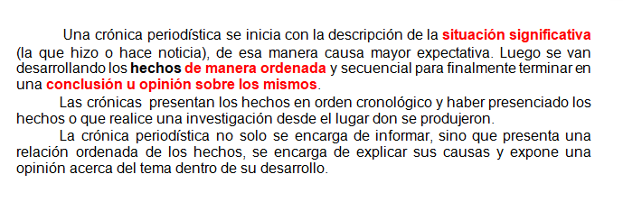

Slide 13
A DESARROLLAR GUÍA Y…

